Slide 1
Oficina de Fortalecimento da VAN – Regiões de Saúde Planalto Norte e Nordeste
Alessandra Monestel
Nutricionista

Slide 2
PBF – Gestão e Operacionalização
Programa Bolsa Família
Sistema de Vigilância Alimentar e Nutricional
Operacionalizando e Significando a VAN

Slide 3

BOLSA FAMÍLIA
Ministério do Desenvolvimento Social e Combate à Fome
Ministério da Saúde
Ministério da Educação

Slide 4
BOLSA FAMÍLIA
É um programa que transfere renda diretamente para as famílias como forma de garantir o direito humano à alimentação adequada, à educação e à saúde.
Foi instituído pela Lei 10.836 de
9 de janeiro de 2004.

Slide 5
BOLSA FAMÍLIA
O dinheiro pode ser usado para comprar alimentos ou para qualquer outra despesa importante para o desenvolvimento da família.

Slide 6
BOLSA FAMÍLIA
COMPROMISSOS E RESPONSABILIDADES
AS FAMÍLIAS ASSUMEM COMPROMISSOS COM A SAÚDE E A EDUCAÇÃO.
CUMPRIR ESSES COMPROMISSOS FAZ PARTE DAS REGRAS PARA PERMANECER NO PROGRAMA.
NA SAÚDE O COMPROMISSO É SEMESTRAL E NA EDUCAÇÃO BIMESTRAL

Slide 7
Bolsa Família: compromisso com a Saúde
CRIANÇAS MENORES DE 7 ANOS:
LEVAR A CRIANÇA PARA VACINAÇÃO E MANTER ATUALIZADO O CALENDÁRIO DE VACINAÇÃO.
LEVAR A CRIANÇA PARA PESAR, MEDIR E SER EXAMINADA CONFORME CALENDÁRIO DO MINISTÉRIO DA SAÚDE.

Slide 8
Bolsa Família: compromisso com a Saúde
GESTANTES
PARTICIPAR DO PRÉ-NATAL E IR ÀS CONSULTAS NA UNIDADE DE SAÚDE.
PARTICIPAR DAS ATIVIDADES EDUCATIVAS DESENVOLVIDAS PELAS EQUIPES DE SAÚDE SOBRE ALEITAMENTO MATERNO E ALIMENTAÇÃO SAUDÁVEL.

Slide 9
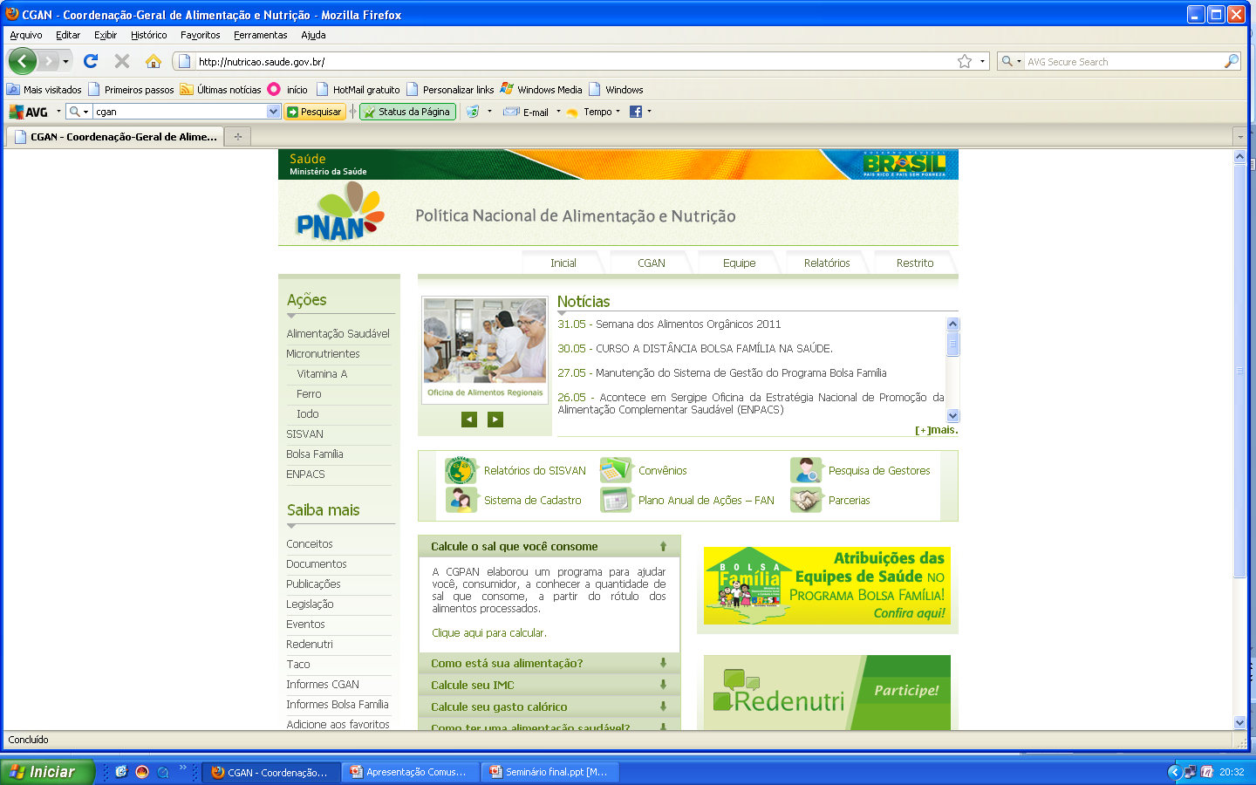

Slide 10
BOLSA FAMÍLIA
http://dab.saude.gov.br/portaldab/

Slide 11
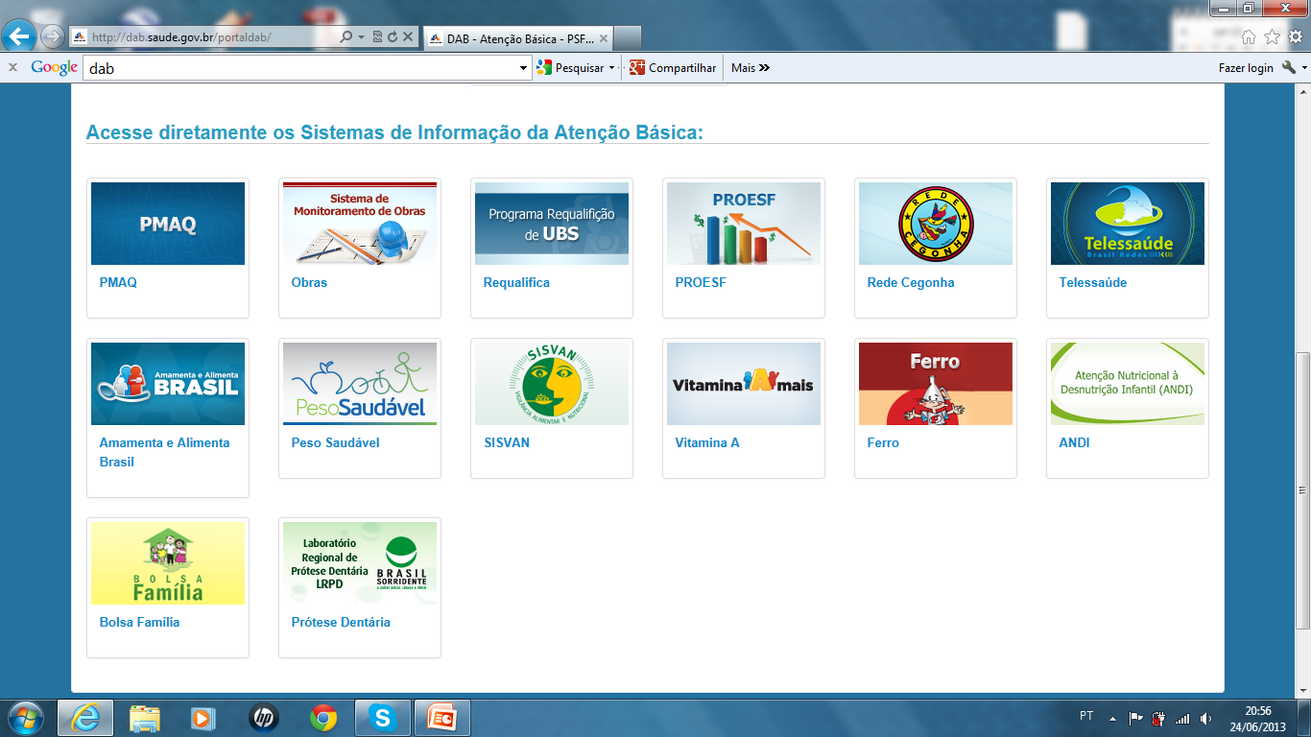

Slide 12
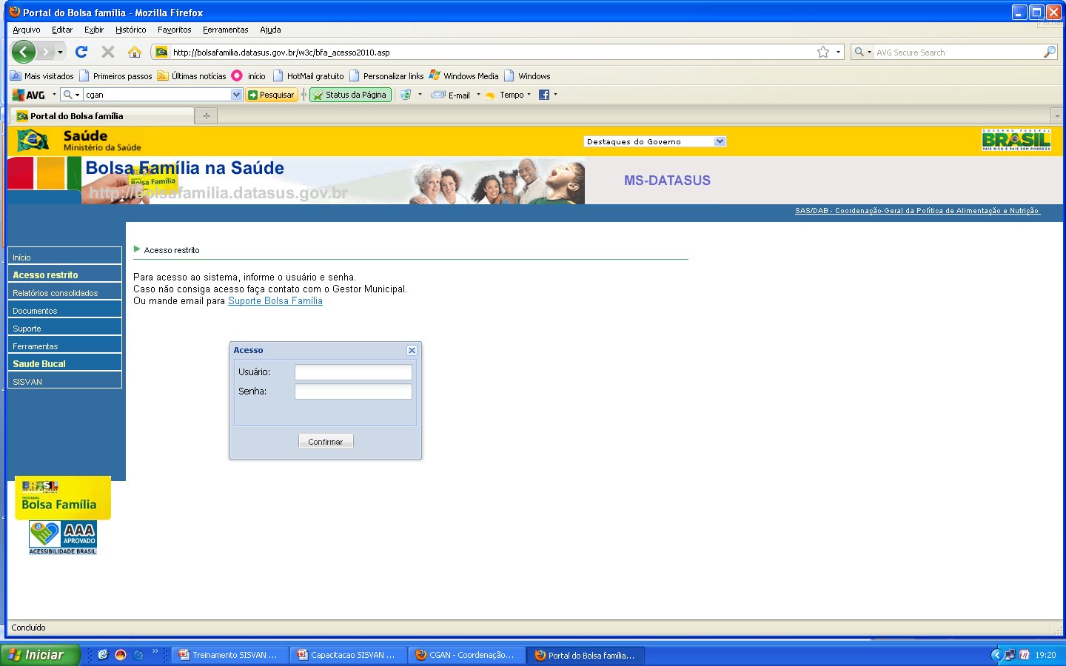

Slide 13
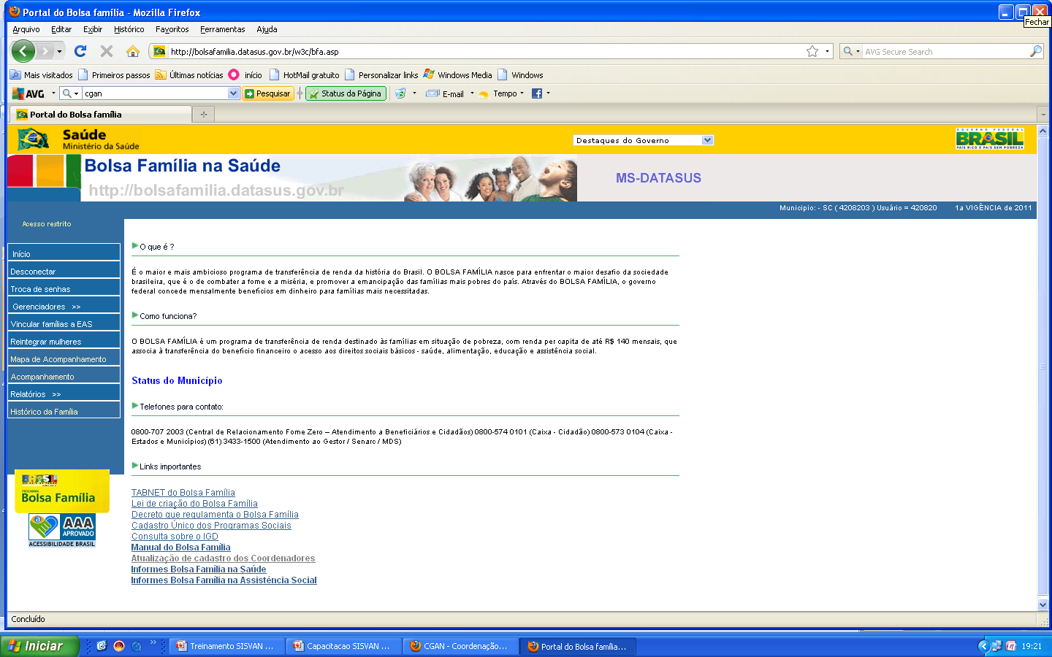

Slide 14
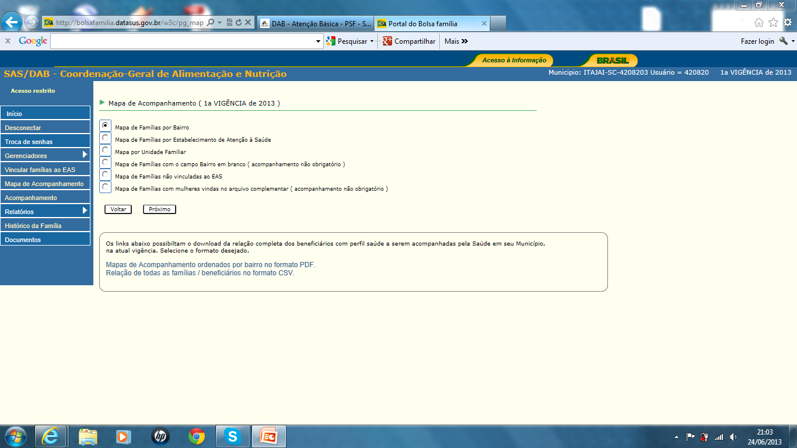

Slide 15
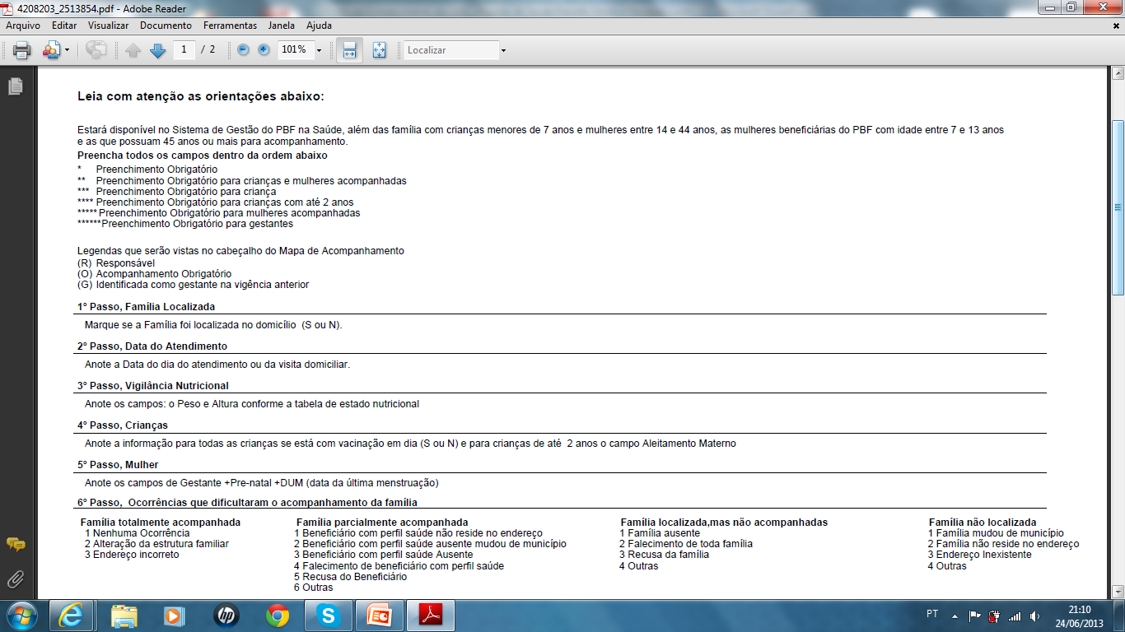

Slide 16
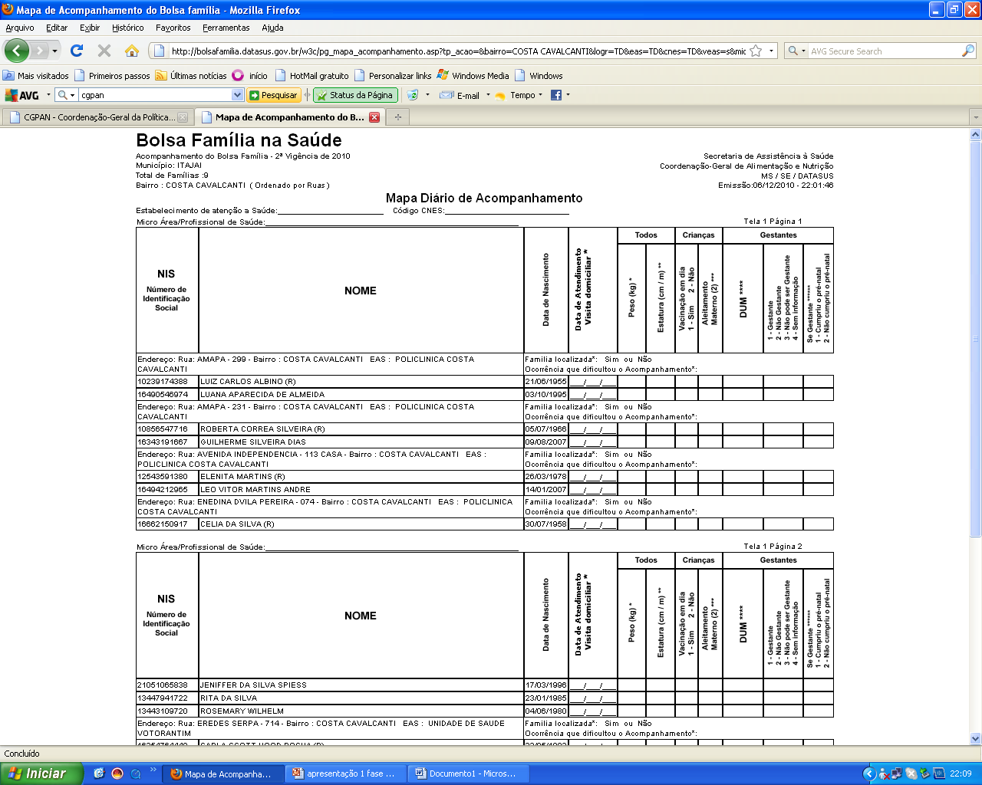

Slide 17
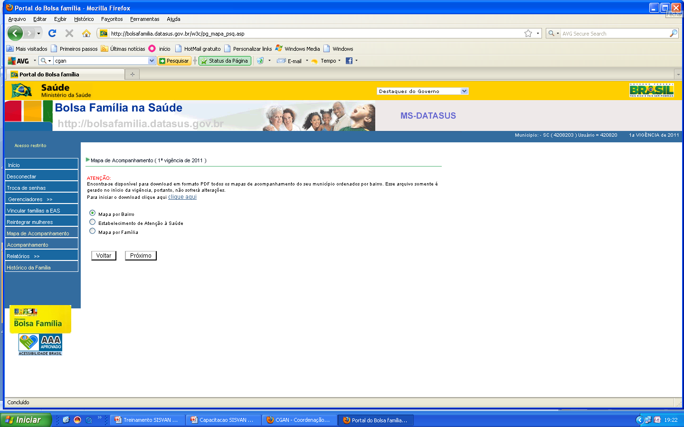
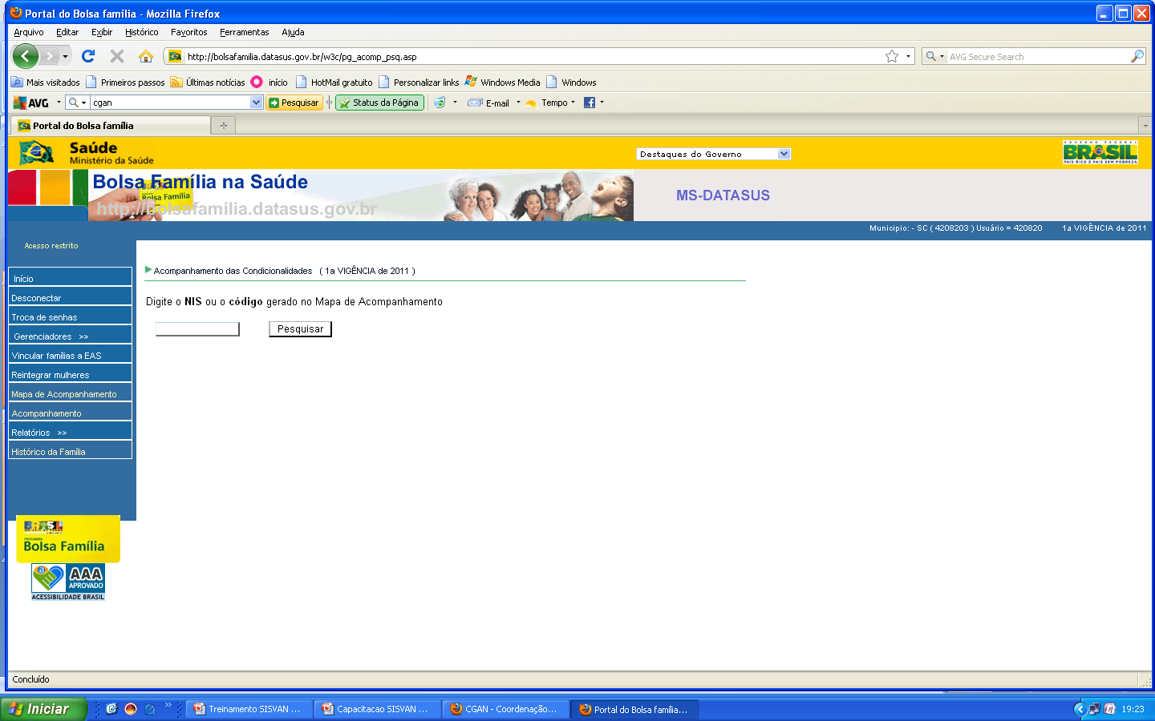

Slide 18
SISVAN
SISTEMA = Organização com atividades padronizadas e tarefas definidas.
VIGILÂNCIA = Observação, coleta, análise de dados e informações.
ALIMENTAR = Aspectos que envolvem produção, comercialização e acesso aos alimentos.
NUTRICIONAL = Resultado do acesso e ingestão dos alimentos e de sua utilização biológica.

Slide 19
SISVAN
Foi regulamentado como atribuição do SUS, por meio da Portaria nº 1156, de 31/08/1990, do Ministério da Saúde e da Lei nº 8080/1990, em 19/09/1990.
Em 1998 a implantação do SISVAN nos municípios da Federação passou a ser um dos requisitos básicos para o repasse de recursos financeiros federais, mediante transferência destes para o Piso Assistencial Básico (PAB).

Slide 20
SISVAN
OBJETIVOS:
Usar a informação gerada não só para retroalimentar o programa SISVAN.
Repensar a prática e qualificar a assistência prestada àqueles indivíduos que diariamente são atendidos na rede de saúde.
Informação voltada para a AÇÃO (controle x promoção e prevenção)

Slide 21
SISVAN
Atende a clientela assistida pelo SUS, sendo que em alguns municípios são priorizados dois ciclos de vida:
crianças (o acompanhamento deve seguir o calendário de consultas)
gestantes (o acompanhamento é realizado durante o pré-natal)

Slide 22
O registro do acompanhamento nutricional de crianças no
SISVAN Web deve seguir o calendário mínimo de consultas
para assitência à criança que segue abaixo:
Numero de consultas | IDADE
 | Dias | Meses |  |  |  |  |  |  |  | Anos
 | 15 | 1 | 2 | 4 | 6 | 9 | 12 | 18 | 24 | 3 ...
1º ano – sete | x | x | x | x | x | x | x
2º ano – duas |  |  |  |  |  |  |  | x | x
3º ano – uma |  |  |  |  |  |  |  |  |  | x

Slide 23


SISVAN
SISVAN ANTIGO
SISVAN WEB
Mapas condensados provenientes dos estabelecimentos de saúde para a SMS.
Posteriormente enviados a Regional de Saúde.
Na sequencia enviados a Secretaria Estadual de Saúde.
E em seguida enviados ao Ministério da Saúde.
Dados irreais
Sistema liberado para os municípios brasileiros a partir de 2008.
Dados provenientes dos Estabelecimentos de Saúde através de ficha de cadastro e são repassados diretamente para o site do Ministério da Saúde.
Dados reais

Slide 24
SISVAN Web
É um sistema informatizado da Vigilância Alimentar e Nutricional para registro de informações:
do estado nutricional e
do consumo alimentar dos usuários do S.U.S., atendidos tanto nos Estabelecimentos de Saúde como por profissionais da ESF/EACS.
O sistema foi desenvolvido pela equipe da CGAN e foi testado em 21 municípios brasileiros entre julho e outubro de 2007.
Anunciado oficialmente no dia 10 de Dezembro de 2007, em Brasília no evento realizado no Ministério da Saúde.
O acesso para todos os municípios foi disponibilizado no dia 15 de janeiro de 2008.

Slide 25
Forma de coletar dados: Sala de preparo

Slide 26
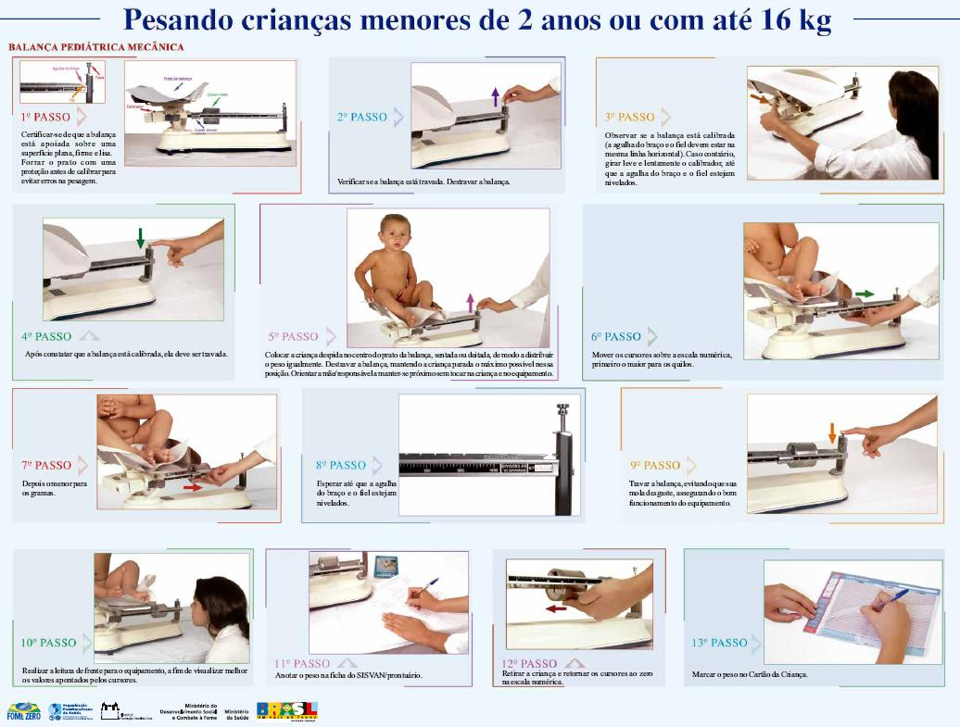
Forma de coletar dados:

Slide 27
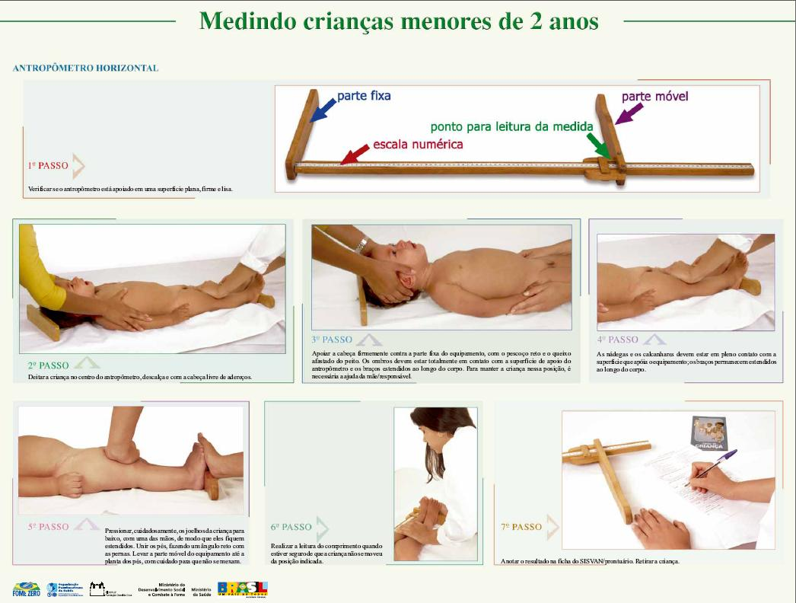
Forma de coletar dados:

Slide 28
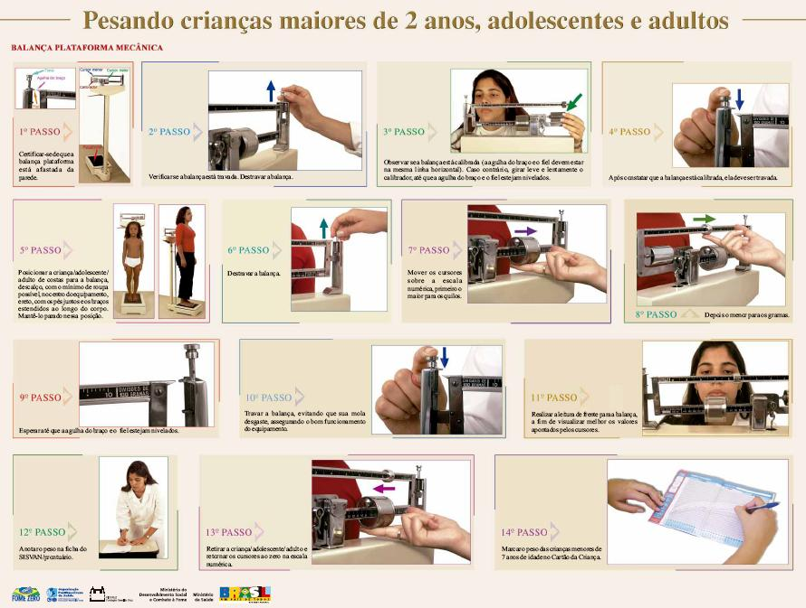
Forma de coletar dados:

Slide 29
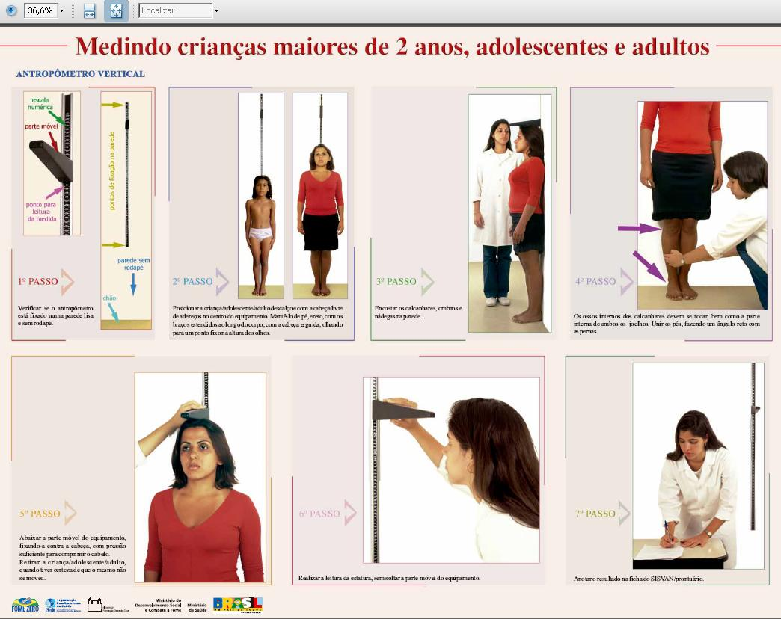
Forma de coletar dados:

Slide 30
Classificação do estado nutricional
CRIANÇAS | ÍNDICE ANTROPOMÉTRICO
Crianças 0 a 5 anos incompletos (OMS 2006) | - Peso para Idade (Gráfico) - Peso para estatura (Gráfico) - IMC para Idade (Gráfico) - Estatura para Idade (Gráfico)
Crianças de 5 a 19 anos incompletos (OMS 2007) | - Peso para Idade (Gráfico) - IMC para Idade (Gráfico) - Estatura para Idade (Gráfico)

Slide 32
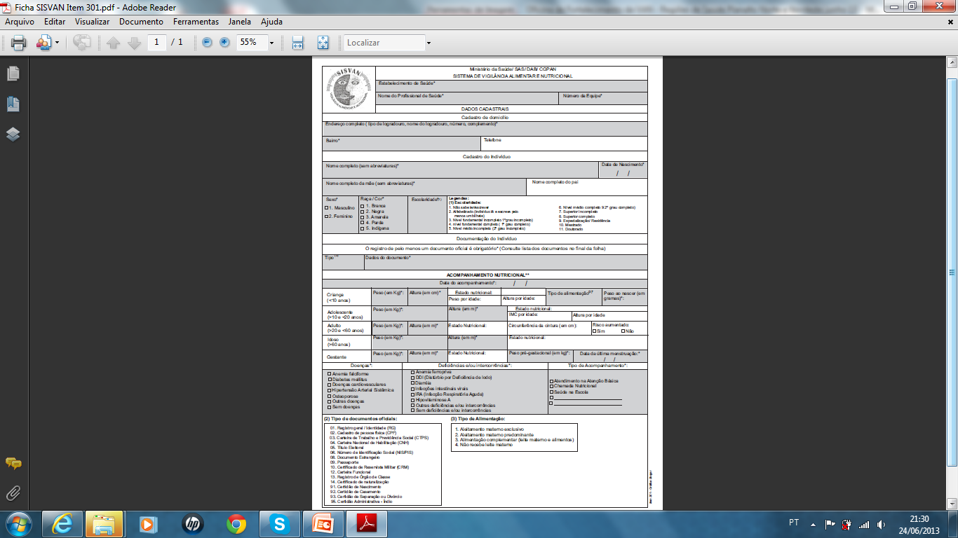

Slide 33
SISVAN
http://dab.saude.gov.br/portaldab/

Slide 35
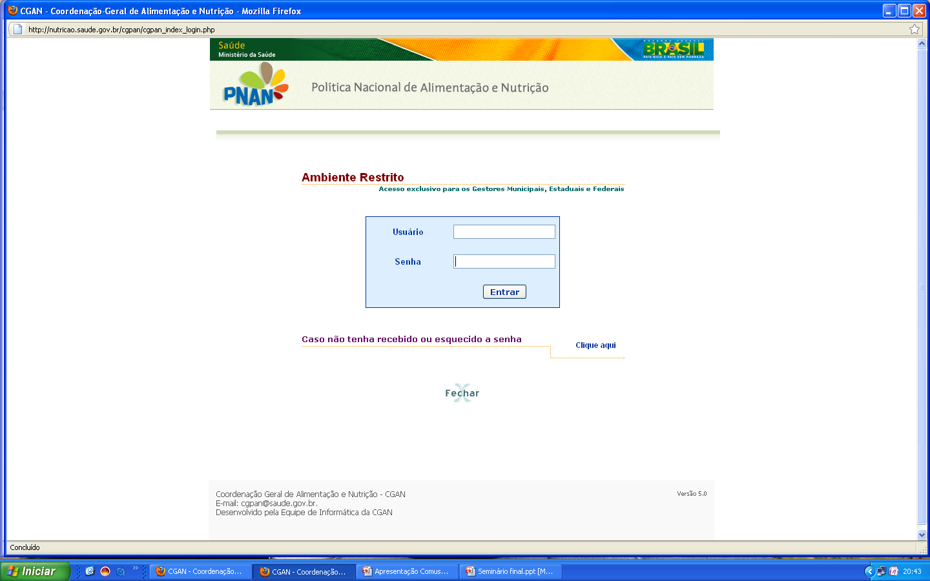

Slide 36
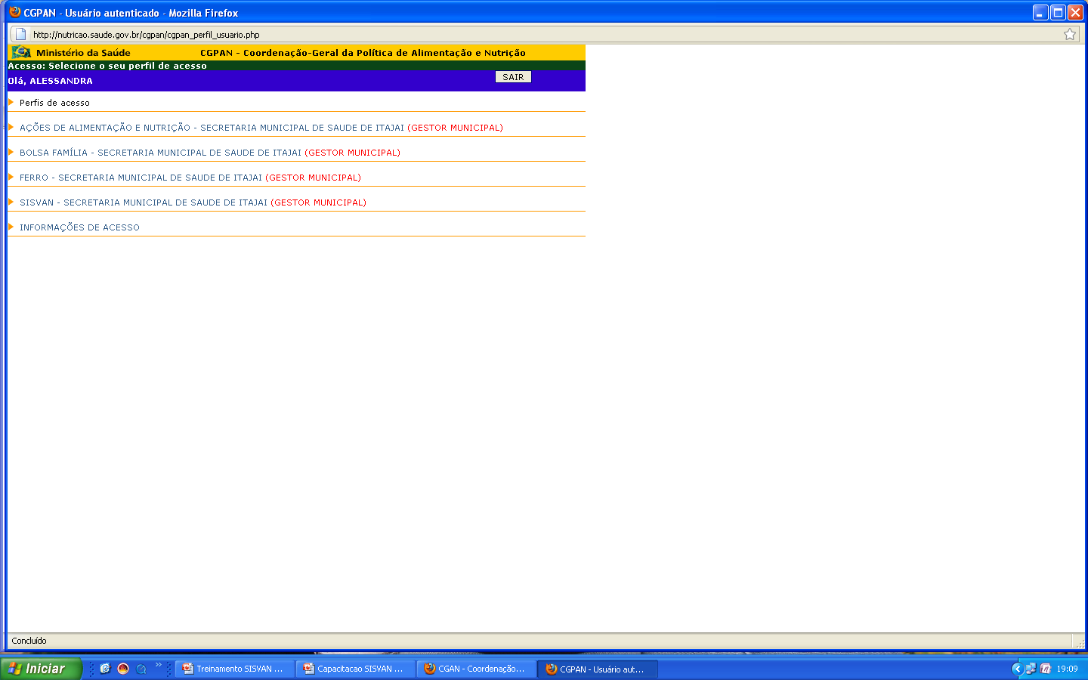

Slide 37
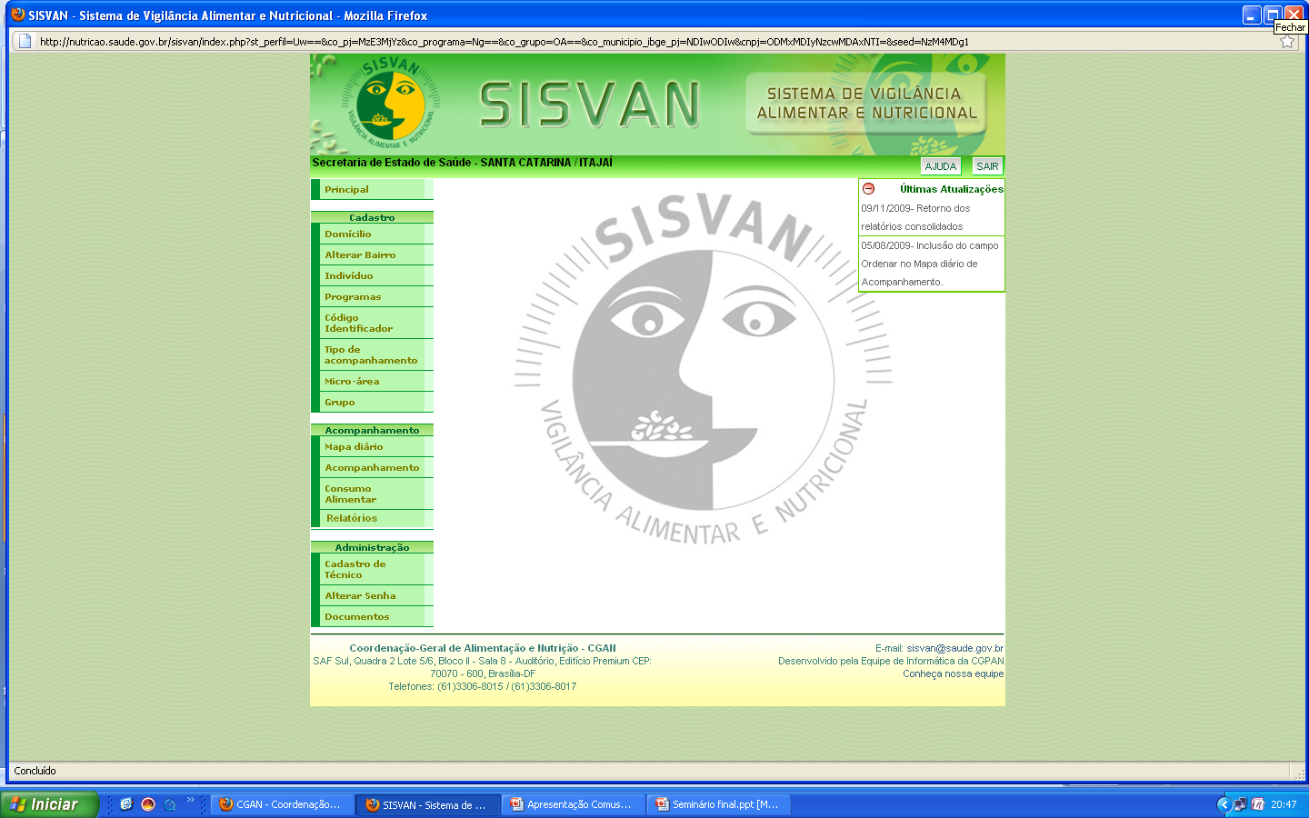

Slide 38
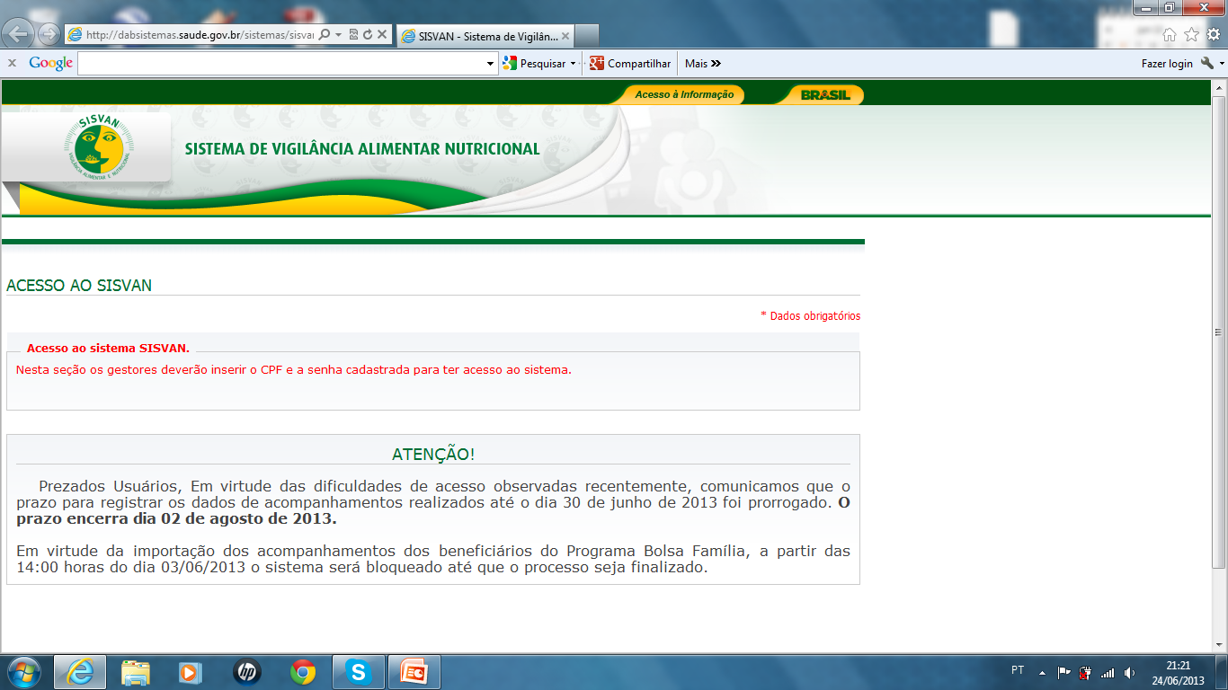

Slide 39
FLUXO CENTRALIZADO
SMS semanalmente via malote
Dados coletados na Ficha de cadastro do SISVAN pelas equipes de saúde
Digitador
Transfere os dados para o site do MS (CGAN) SISVAN Web

Slide 40
SISVAN WEB
Crianças 0-7 anos Peso por Idade | Baixo Peso | Eutrofia | Acima do peso
2010 Total 1586 | 89 (5,62%) | 1381 (87,07%) | 116 (7,31%)
33 equipes da Estratégia Saúde da Família (ESF) e 4 equipes da Estratégia de Agente Comunitário de Saúde (EACS) = 37 equipes, distribuídas em 21 Unidades de Saúde e mais 4 Unidades de Saúde que não possuem ESF.
TOTAL = 25 unidades de saúde para administrar as informações e trabalhar com as equipes (2011)

Slide 41
SISVAN
MAPA DE ACOMPANHAMENTO

Slide 42
DESNUTRIÇÃO GRAVE
Lei Estadual 10.867 de 07/08/1998 - Notificação compulsória de casos de subnutrição
Devem ser notificados todos os casos suspeitos de
Desnutrição Grave em crianças de
28 dias a 5 anos 11 meses e 29 dias de idade,
segundo critérios de diagnóstico estabelecido.
Qualquer profissional da área da sáude pode realizar a notificação, basta preencher a ficha de notificação.

Slide 43
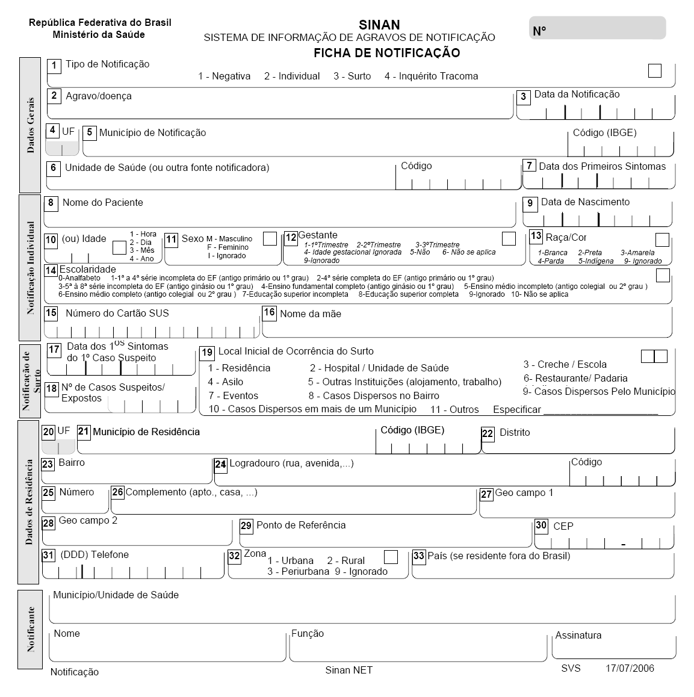

Slide 44
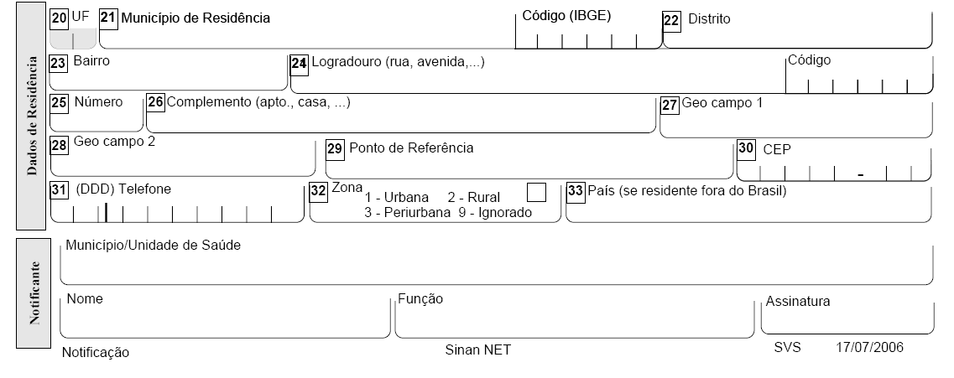

Slide 46
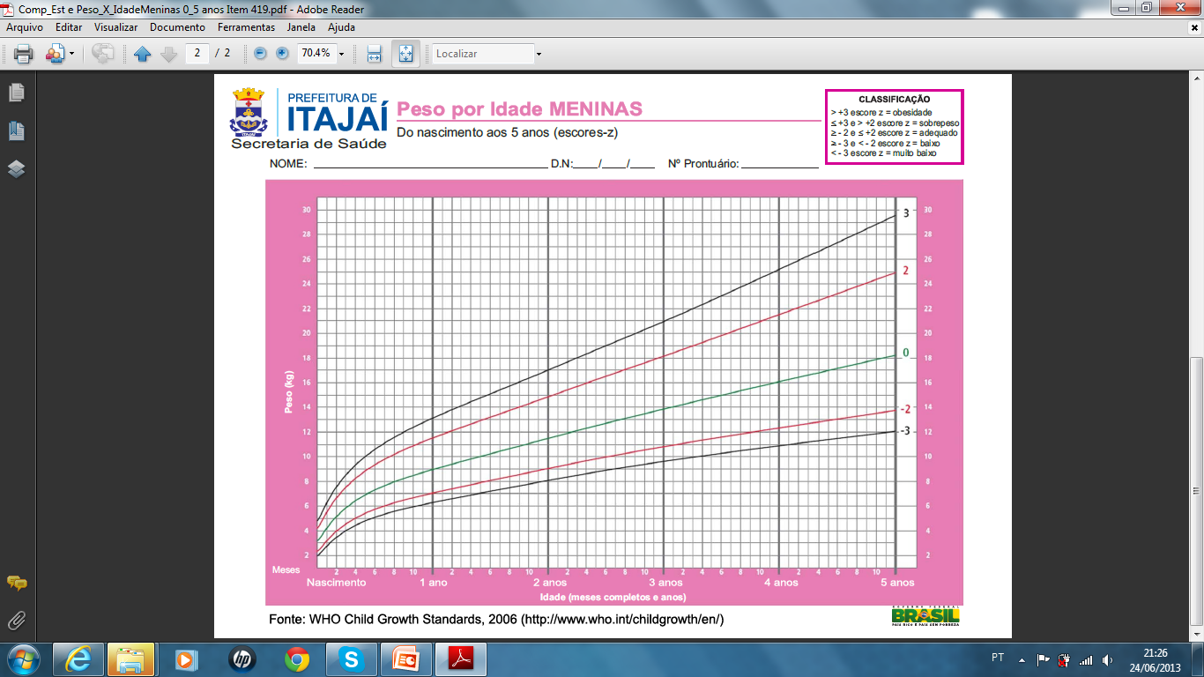

Slide 47
DESNUTRIÇÃO GRAVE
CAUSA PRIMÁRIA
CAUSA SECUNDÁRIA
Decorrente da ingestão insuficiente de energia e nutrientes, sem outra causa básica.
Dificuldade de acesso ao alimento
Decorrente de alguma doença que levou a criança a ficar desnutrida

Slide 48
Medidas de Controle:
Recuperação nutricional;
Ações básicas de saúde da criança;
Tratamento das intercorrências associadas;
Promoção de melhorias das condições de vida do ambienta familiar;
Educação Nutricional.

Slide 49
Coordenação Geral de Alimentação e Nutrição - CGAN
E-mail: cgan@saude.gov.br
Cadastro Técnico SISVAN:
(61) 33159021

Slide 50

OBRIGADA PELA ATENÇÃO sisvan@itajai.sc.gov.br

